Slide 1
Telnet vs SSH : du texte clair à la cryptographie en action
Mini-projet — Security de Réseau et Cryptography (S6)
• Étudiants : Aslimani Nasr‑dine & Adnane Kherbache
• Encadrant : Prof. Khalide Mekkaoui
• Filière : Informatique et IA

Slide 2
Introduction
La sécurité des communications réseau est essentielle : elle protège la confidentialité, l'intégrité et l'authenticité des échanges. Nous comparons deux protocoles historiques — l'un non sécurisé (Telnet) et l'autre sécurisé par chiffrement (SSH) — puis explorons l'automatisation de leur détection via apprentissage automatique.

Slide 3
Problématique
Telnet transmet les données en texte clair : mots de passe et commandes sont lisibles sur le réseau.
SSH chiffre les échanges, rendant le contenu inaudible sans clé.
Question centrale : comment distinguer automatiquement Telnet et SSH à partir du trafic réseau capturé ?

Slide 4
Objectifs du projet
Installer et configurer Telnet et SSH sur Ubuntu (localhost).
Capturer le trafic réseau local avec Wireshark pour chaque protocole.
Analyser les différences visibles au niveau des paquets et métadonnées.
Construire un modèle ML capable de classer automatiquement Telnet vs SSH.

Slide 5
Environnement de travail
Système : Ubuntu (localhost)
Protocoles : Telnet & SSH
Outil d’analyse : Wireshark
Langage : Python

Slide 6
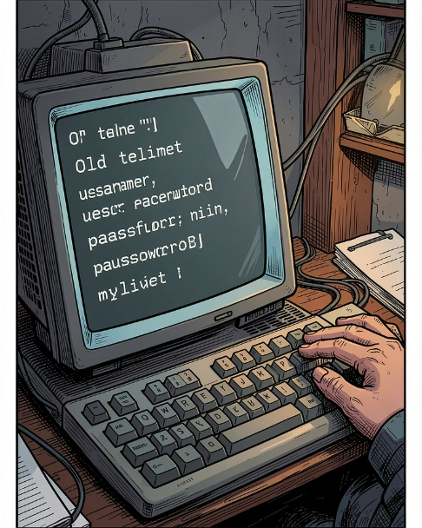
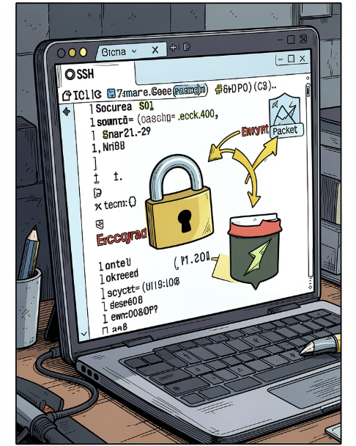
Telnet vs SSH — comparaison concise
Telnet
SSH
Non sécurisé — données envoyées en texte clair. Facile à intercepter et lire (credentials, commandes).
Chiffrement des données : confidentialité et intégrité assurées. Authentification par clés ou mot de passe.

Slide 7
Capture avec Wireshark
Procédure : démarrer capture, lancer sessions Telnet et SSH sur localhost
Paquets Telnet : payload lisible, motifs ASCII et commandes visibles.
Paquets SSH : payload chiffré, apparence pseudo‑aléatoire dans l'octet stream.
Conclusion visuelle : la présence de texte clair est un indicateur fort pour Telnet ; l'entropie élevée signale SSH.

Slide 8
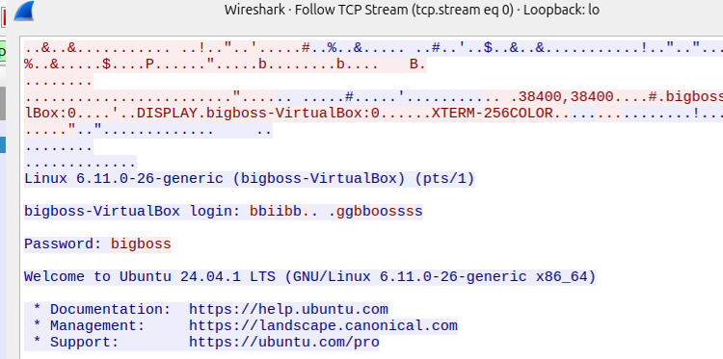
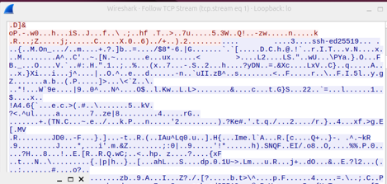
Telnet
SSH

Slide 9
Machine Learning — approche
But : classer automatiquement les sessions en Telnet ou SSH à partir de caractéristiques extraites.
Features extraites
Modèles testés
taille des paquets, sessions length, entropie des payloads, fréquence d'octets particuliers, temporalité
Random Forest — robuste aux caractéristiques hétérogènes
SVM — performant pour marges nettes

Slide 10
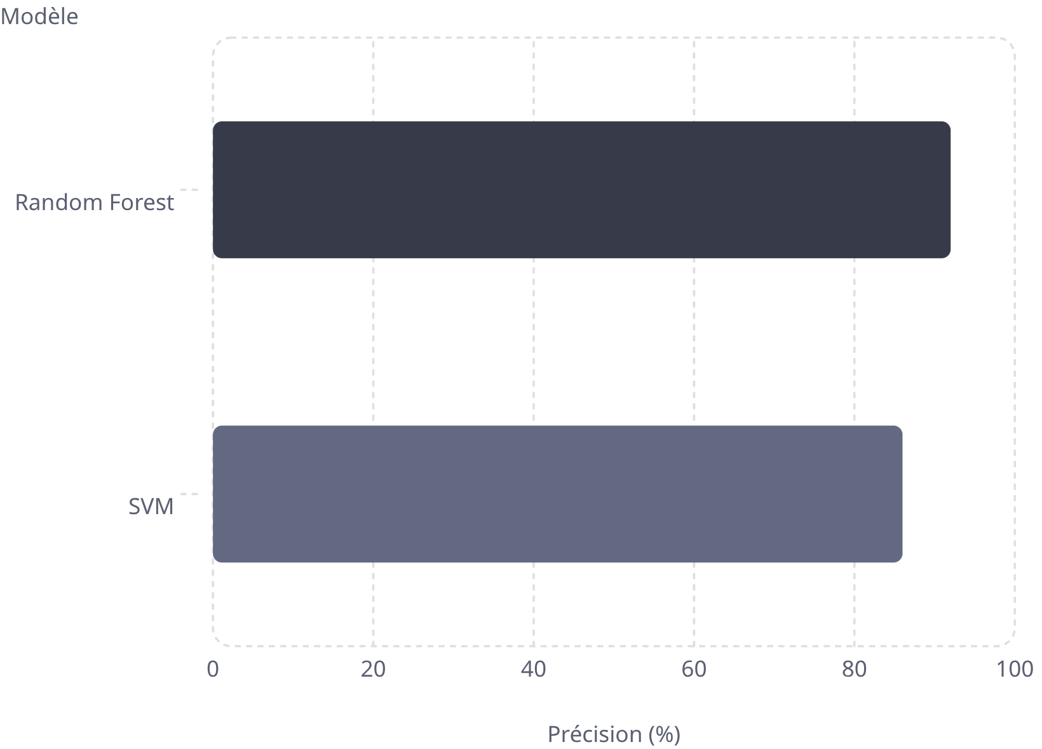
Résultats et interprétation
- Random Forest offre la meilleure accuracy sur notre jeu de test.
- SVM performe bien mais est moins robuste aux caractéristiques bruitées.
- Limite : SSH reste difficile à analyser au contenu (chiffrement) — la détection repose sur métadonnées et mesures statistiques (entropie, tailles,).

Slide 11
Conclusions
SSH est clairement plus sécurisé que Telnet
Wireshark montre la différence concrète
Machine Learning permet une classification automatique
Importance de la cybersécurité dans les réseaux modernes

